Slide 1
Support de cours
SOA
Service Oriented Architecture
Préparé par Mme Donia HICHRI

Slide 2
Objectifs du cours
Comprendre le concept service et les principes de l’architecture SOA
Comprendre l’intérêt de l’architecture SOA
Comprendre le concept service Web et apprendre à utiliser ou interpréter les standards des services Web
Maîtriser le développement de services Web par l’utilisation de l’API JAX-WS

Slide 3
Plan du cours
Le concept Service
L’architecture SOA
Le concept Service Web
Les standards des services Web
L’API JAX-Web

Slide 4
Chapitre 1 Le concept Service
Evolution des paradigmes de développement
Qu’est ce qu’un service?
Orchestration des services
Types de services
Propriétés du service

Slide 5
Evolution des paradigmes de développement
La conception d’un programme informatique s’effectue conformément à un paradigme de développement (PD)
Un PD définit un concept pour représenter le monde et des techniques pour traiter ce concept
Différents PD ont vu le jour et ont évolué du binaire, à différents modèles de programmation puis à l’architecture SOA.

Slide 6
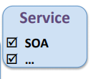
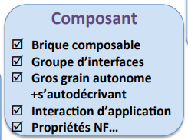
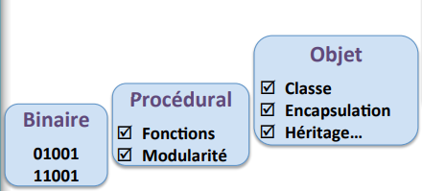

Slide 7
Concept Service
Composant logiciel qui exécute une action pour le compte d’un client
Il traduit le niveau logique d’accès aux traitements, plutôt que le niveau physique d’implémentation (EJB, Servlet…)

Slide 8
Définition du Service
Composant logiciel :
  Mutualisé (partagé puisqu’il est réutilisable et interopérable)
  Référencé dans un annuaire (où il est identifié)
  Normalisé (toutes ses fonctions sont appelés de la même façon via des paramètres, conformément à un contrat)
  Décrit par une interface d’appel (par un langage indépendant des technologies)
  Communicant avec le client par le biais de messages (E/S)
  Neutre (son utilisation est indépendante de son implémentation ou évolution tant que le contrat est respecté)
  Couplage faible : interface isole le client du service
  Déployé (physiquement) sur un serveur

Slide 9
Orchestration des services
Les services peuvent être composés (agrégés) dans le but de réaliser un processus donné
L’orchestration leur permet de communiquer sans avoir à se connaître pour préserver leur couplage lâche (leur indépendance)
Un moteur d’orchestration se charge d’appeler les services selon l’enchaînement désiré

Slide 10
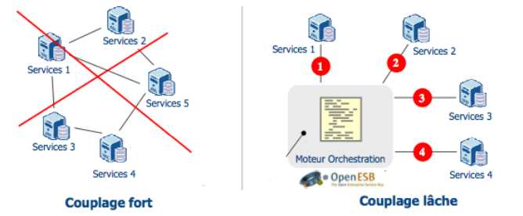
Orchestration des services

Slide 11
Propriétés des services
Réutilisables et possèdent des contrats standardisés
Communiquent par messages à travers des interfaces adressables
Abstraits et prédictibles
Modulaires et de large granularité
Autonomes et sans état (stateless)
Moyens pour assurer une haute Interopérabilité
Faiblement Couplés
Découvrables (dynamiquement)
Composables

Slide 12
Réutilisabilité par contrat
Le service est réutilisable conformément à un contrat entre le fournisseur et le consommateur
Le contrat décrit :
  La syntaxe du service : opération, input, output, format, protocole…
  La sémantique de son utilisation: pré-conditions, post-conditions…
  Sa QOS : temps de réponse attendu, temps de reprise après interruption…
Le contrat est généralement décrit au moyen du standard WSDL
Plusieurs contrats peuvent être définis pour répondre aux besoins différents des consommateurs (ex : service avec haute disponibilité/disponibilité normale)
Le contrat est utilisé au design-time (génération de code) et au run-time (contrôle du respect du contrat)

Slide 13
Interface adressable et communication par message
Chaque consommateur peut invoquer un service via son adresse dans le réseau à n’importe quel moment
  Le consommateur peut accéder localement au service pour augmenter la performance, s’ils sont hébergés dans la même machine
Les services communiquent uniquement par messages
  Appels via le réseau vu que les services sont distribués en SOA
Pour augmenter la performance, les concepteurs doivent penser à augmenter la granularité des interfaces de services pour diminuer le nombre d’appels réseau

Slide 14
Abstraction et Prédictibilité
Le service fonctionne en « boîte noire »
  Seul le contrat du service (informations nécessaires pour l’invocation) est exposé au consommateur du service
  le fonctionnement interne du service (sa logique métier et son implémentation) ne sont pas visibles
Il est Prédictible
  Son comportement et sa réponse lors de la réception d’une requête ne varient pas

Slide 15
Large granularité et modularité
Large granularité : Le service est un gros grain qui regroupe un ensemble d’interfaces cohérentes se rapportant à un même module fonctionnel
  Principe à respecter lors de la conception
Modularité : Il peut être déployé de façon atomique bien avant le développement ou déploiement d’applications consommatrices
  Principe différent du principe du paradigme OO où un programme OO est une unité indivisible

Slide 16
Autonomie et statelessness
Autonomie :
  Le service est Indépendant des services externes : son comportement est indépendant du contexte fonctionnel et technique dans lequel il a été invoqué
Statelessness : Il est sans état (stateless) c à d il n’intègre pas la gestion de contexte (puisqu’il est autonome)
  But : Ne pas compliquer la maintenance, préserver la réutilisabilité (Indépendance d’un enchaînement particulier) et assurer la performance (minimiser la consommation de ressources systèmes, utilisées pour le stockage d’états)

Slide 17
Interopérabilité
Possibilité de communiquer avec un système hétérogène
Le service précise un type de connecteur (c à d protocole et format de données) que ses clients potentiels doivent utiliser pour pouvoir invoquer l’interface qu’il fournit
Une spécification de médiation permettra de réaliser le mapping au cas où le client adopte un format et types de données hétérogènes
  Mapping entre deux jeux de caractères comme l'ASCII et EBCDIC, et mapping de types de données
  Exemples de spécification de médiation : Les API JAX-RPC et JAXM pour le mapping des types de données Java aux types de données SOAP et XML dans le cas d’un service Web

Slide 18
Couplage faible (lâche)
Dépendance faible entre le consommateur et le service
  Dépendance du contrat et non pas de l’implémentation
  Echange à travers des messages
  Orchestration assure l’indépendance des services vu qu’elle leur permet de communiquer pour réaliser un processus, sans avoir à se connaître
Avantage : Maintenance facile
  un changement dans le service suscite peu de changements dans ses consommateurs (juste ceux relatifs au respect du contrat)

Slide 19
Découvrabilité
Il est publié par le fournisseur dans un annuaire : décrit par un ensemble de métadonnées qui permettent de l’identifier et qu’il est possible de màj
Le consommateur peut chercher un service selon un ensemble de critères à partir de l’annuaire :
  L’annuaire renvoie au consommateur la liste des services (adresses, frais…) qui répondent à sa requête
  Tous les arguments nécessaires à l’exécution du service sélectionné (opérations, paramètres…) sont accessibles à partir de son contrat

Slide 20
Composabilité
Un service peut participer à des compositions de services
  Un ensemble de services peuvent être composés à travers leur orchestration pour répondre à un besoin complexe
Avantages :
  Apport de valeur ajoutée (répondre à un nouveau besoin complexe)
  Augmentation de la modularité : vu qu’un service complexe peut être décomposé en services simples pouvant être déployés chacun de façon atomique

Slide 21
Chapitre 2 Architecture SOA
Motivations et Enjeux
Définition et Fondamentaux
Couches et Méthodes de conception
Intégration et ESB
SOA Vs Architectures classiques
SOA et urbanisation

Slide 22
SOA:
Motivation et enjeux
Dans une architecture répartie:
Besoins d’intégrer au SI de l’entreprise de plus en plus de logiciels externes à forte valeur ajoutée
Exemple:
Une entreprises de vente de matériels informatiques souhaite:
  intégrer un ERP de gestion du service après vente (SAV),
  mettre en place un e-commerce grâce à un CMS (Content Management System) pour vendre les produits en ligne et profiter de l'essor de ce secteur,
  automatiser la gestion des commandes des clients professionnels (les grossistes) afin de rester dans la course face à une concurrence de plus en plus performante, rapide et informatisée.
Besoins
Chacun de ces systèmes à ajouter avait besoin d’un environnement adapté : système d’exploitation, capacité de stockage et de calcul, configuration spécifique (ports, par-feu, etc.) => comment faire communiquer tous ces différents systèmes ?

Slide 23
SOA:
Motivation et enjeux
Solution
Chaque logiciel dans le SI doit avoir un adaptateur pour communiquer avec un autre.
à mesure que le système grandissait, on se retrouvait avec les problèmes suivants :
Le système devenait trop complexe : chaque logiciel devait gérer des dizaines d’adaptateurs pour communiquer avec des dizaines d’autres logiciels, qui eux-mêmes disposaient d’autres adaptateurs.
Flexibilité limitée : changer la moindre fonctionnalité dans un logiciel du SI impliquait des changements en cascade dans tout le SI : les adaptateurs à mettre à jour, un redéploiement de l’ensemble, etc.
Scalabilité difficile.
Coût de maintenance trop élevé dû à la complexité du système et à l'interdépendance forte entre les composants du SI.

Slide 24
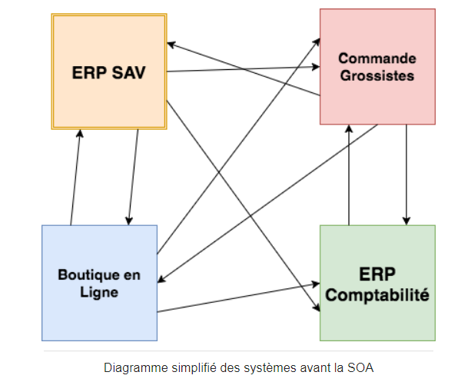
SOA:
Motivation et enjeux

Slide 25
La solution avec l’SOA
Avec l’arrivée du XML, l'architecture orientée services a fait son apparition.
Il s’agit organiser les SI de façon à ce qu’ils soient composés de briques indépendantes appelées services.
Chaque service a un nombre de fonctionnalités cohérentes et est indépendant des autres services.
Ces services vont communiquer entre eux grâce à un protocole standard, connu et compris de tous. Le protocole qui s’est largement imposé est le SOAP basé sur le XML.

Slide 26
Pourquoi une architecture SOA?
Architecture où le traitement des données des applications est distribué sur plusieurs machines en réseau
      Exemples : Architectures client-serveur, N-Tiers, Web
Limites dues à leurs technologies de base :
  Utilisation de composants provenant d’un même constructeur,
  Utilisation d’un langage de programmation spécifique,
  Complexité des technologies utilisées
  Incapacité de répondre au besoin d’interopérabilité
  Evolution des AD vers SOA

Slide 27
Introduction aux Web Services
Les Web Services sont des composants basés sur Internet(HTTP) qui exécutent des tâches précises et qui respectent un format spécifique(XML)
Ils permettent aux applications de faire appel à des fonctionnalités à distance en simplifiant ainsi l’échange de données
Les Web services permettent aux applications de dialoguer à travers le réseau, indépendamment de:
  Leur plate-forme d’exécution
  Et de leur langage d’exécution
Il s’inscrivent dans la continuité d’initiatives telles que
  CORBA(Common Object Request Broker Architecture, de l’OMG) en apportant toutefois une réponse plus simple s’appuyant sue des technologies et standards reconnus et maintenant acceptés de tous.

Slide 28
Le protocole HTTP
HTTP: HyperText Transfert Protocol
Protocole qui permet au client de récupérer des documents du serveur
Ces documents peuvent être statiques (contenu qui ne change pas:HTML, PDF, Image etc) ou dynamique( contenu généré dynamiquement au moment de la requête: ASP, JSP, PHP,…)
Ce protocole permet également de soumissionner les formulaires
Fonctionnement (très simple en http)
Le client se connecte au serveur (créer une socket)
Le client demande au serveur un document: requête Http
Le serveur renvoie au client le document (status:200)ou d’une erreur (status:400 quand le document n’existe pas)
Déconnexion

Slide 29
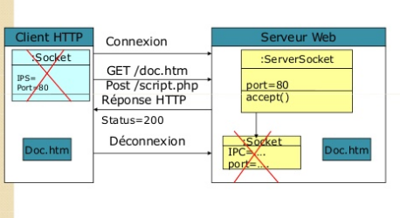
Connexion

Slide 30
Méthodes du protocole HTTP
Une requête HTTP peut être envoyée en utilisant les méthodes suivantes:
GET: pour récupérer le contenu d’un document
POST: pour soumissionner des formulaires (envoyer dans la requête des données saisies par l’utilisateur)
PUT: pour envoyer un fichier du client vers le serveur
DELETE: permet de demander au serveur de supprimer un document
HEAD: permet de récupérer les informations sur un document(Type, Capacité, date de dernière modification etc…)

Slide 31
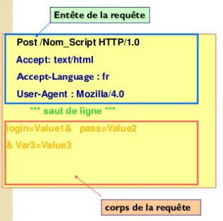
Le client envoie la requête: méthode POST

Slide 32
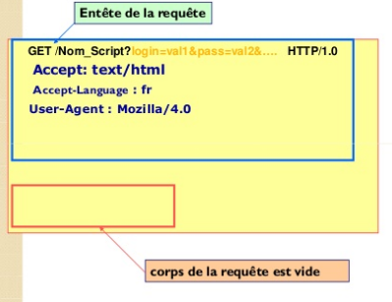
Le client envoie la requête: méthode GET

Slide 33
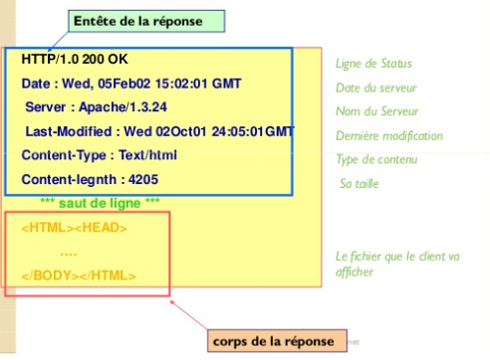
Le serveur envoie la réponse

Slide 34
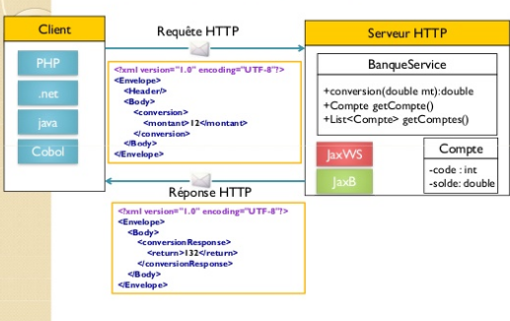
L’idée des Web Services

Slide 35
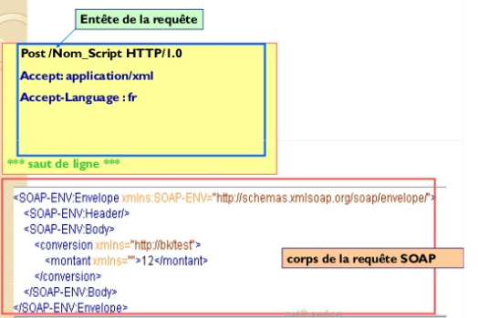
Requête SOAP avec Post

Slide 36
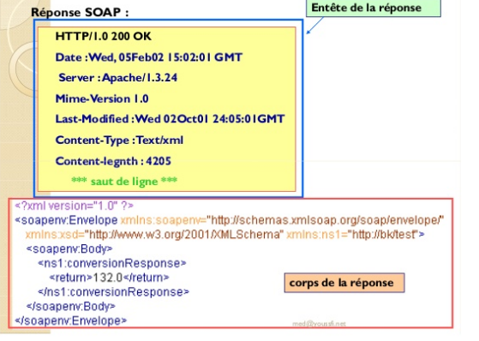
Réponse SOAP

Slide 37
Concepts des Web Services
Le concept des Web Services s’articule actuellement autour des trois concepts suivants:
SOAP(Simple Object Access Protocol)
    C’est un protocole d’échange inter-applications indépendants de toute plateforme, basé sur le langage XML
    Un appel de service SOAP est un flux ASCII encadré dans des balises XML et transporté dans le protocole http.
WSDL (Web Services Description Langage)
    Donne la déscription au format XML des Web Services en précisant les méthodes pouvant être invoquées, leurs signatures et le point d’accès(URL, port, etc.)
UDDI(Universal Description Discovery and Integration)
    Normalise une solution d’annuaire distribuée de Web Services, permettant à la fois la publication et l’exploration (recherche) des web services
    UDDI se comporte lui-même comme un Web Service dont les méthodes sont appelée s via le protocole SOAP

Slide 38
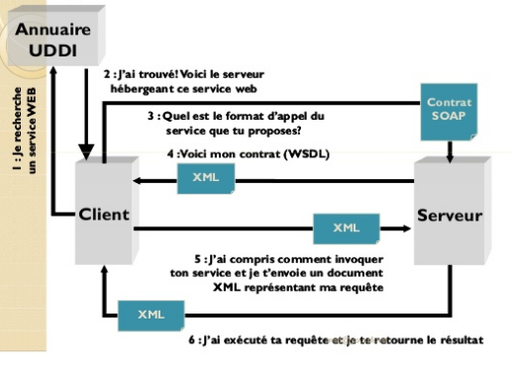
Cycle de vie d’utilisation

Slide 39
SOAP
SOAP un protocole d’invocation de méthodes sur des services distants.basé sur XML
SOAP a pour principal objectif d’assurer la communication entre des machines.
Le protocole permet d’appeler une méthode RPC et d’envoyer des messages aux machines distantes via un protocole de transport(HTTP)
Ce protocole est très bien adapté à l’utilisation des Services Web, car il permet de fournir au client une très grande quantité d’information récupérées sur un réseau de serveurs tiers

Slide 40
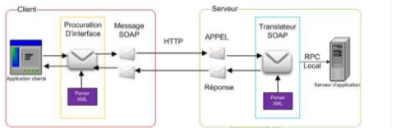
SOAP

Slide 41
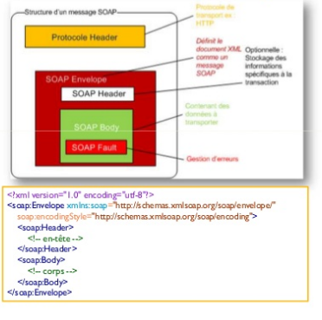
Structure d’un message SOAP

Slide 42
Structure d’un message SOAP
SOAP envelope (enveloppe)
  Est l’élément de base du message SOAP
  L’enveloppe contient la spécification des espaces de désignation (namespace) et du codage de données
SOAP header
  Entête est une partie facultative qui permet d’ajouter des fonctionnalités à un message SOAP de manière décentralisée sans agrément entre les parties qui communiquent.
  L’entête est utile surtout, quand le message doit être traité par plusieurs intermédiaires.
SOAP body (corps) est un container pour les informations mandataires à l’intention du récepteur de message, il contient les méthodes et les paramètres qui seront exécutés par le destinataire final.
SOAP fault(erreur) est un élément facultatif défini dans le corps SOAP et qui est utilisé pour reporter les erreurs.

Slide 43
Mise en œuvre des Services Web avec JAX-WS

Slide 44
JAX-WS
JAX-WS est la nouvelle appellation de JAX-RPC(Java Api for XML Based RPC) qui permet de développer très facilement des services Web en java.
JAX-WS fournit facilement un ensemble d’annotations pour mapper la correspondance java-WSDL.il suffit pour cela d’annoter directement les classes java qui vont représenter le service Web.
Dans l’exemple ci-dessous, une classe java utilise des annotations JAX-WS qui vont permettre par la suite de générer le document WSDL. Le document WSDL est auto-généré par le serveur d’application au moment du déploiement:

Slide 45
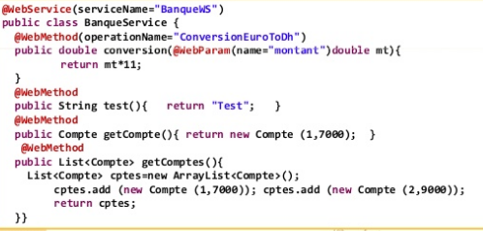
JAX-WS

Slide 46
JAX-WS/JAXB
JAW-WS s’appuie sur l’API JAXB2.0 pour tout ce qui concerne la correspondance entre document XML et objets java.
JAXB 2.0 permet de mapper des objets java dans un document XML et vice versa
Il permet aussi de générer des classes java à partir d’un schéma XML et vice versa

Slide 47
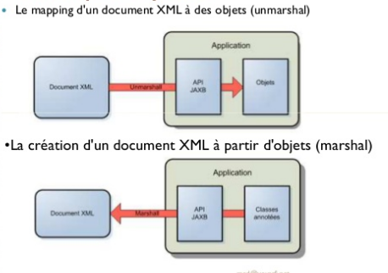
Principes de JAXB

Slide 48
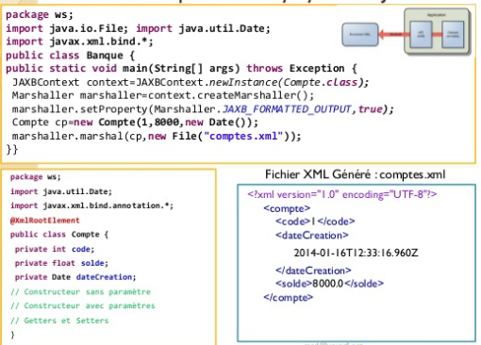
Générer XML à partir des objets java avec JAXB

Slide 49
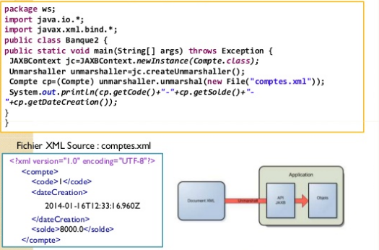
Générer des objets java à partir des documents XML

Slide 50
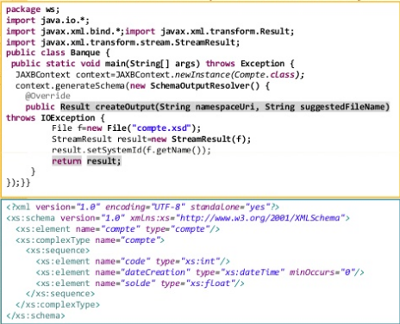
Générer un schéma XML à partir d’une classe avec JAXB

Slide 51
Génération des classes à partir d’un schéma XML
Pour permettre l’utilisation et la manipulation d’un document XML, JAXB propose de générer un ensemble de classes à partir d’un schéma XML du document.
L’implémentation de référence fournit l’outil xjc pour générer les classes à partir d’un schéma XML
L’utilisation la plus simple de l’outil xjc est de lui fournir simplement le fichier qui contient le schéma XML du document à utiliser.

Slide 52
Classes générées par xjc
L’outil xjc génère deux classes:
  Compte.java qui correspond au type complexe Compte dans le schéma XML.
  ObjectFactory .java:une fabrique qui permet de créer des objets de type Compte.

Slide 53
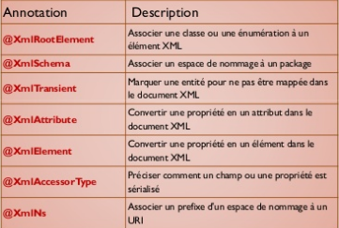
Quelques annotations JAXB

Slide 54
Comment développer un Web service JAX-WS
Créer le service Web
  Développer le Web Service
  Déployer le Web Service
    Un serveur HTTP
    Un conteneur WS (JaxWS, AXIS, CXF,etc.)
Tester le web Service avec un analyseur SOAP
  SOAPUI
  OXYGEN,etc.
Créer les clients
  Un client Java
  Un client .NET
  Un client PHP

Slide 55
Application
Créer un Web Service java en utilisant JaxWS qui permet de convertir
  Un montant de l’Euro en Dinar
  Consulter un compte sachant son code
  Consulter une liste de compte
Tester le Web Service avec un analyseur SOAP
Créer un client Java
Créer un client .Net

Slide 56
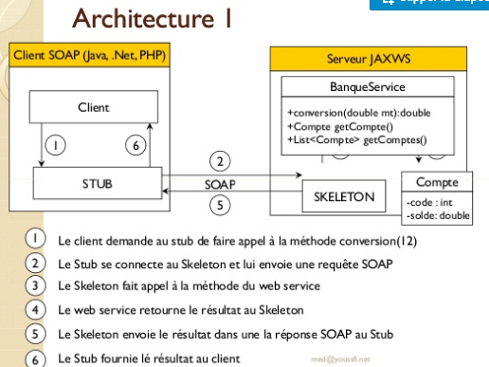
Application

Slide 57
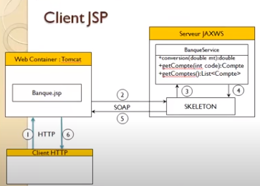
Application

Slide 58
Web Service Rest
REST n'est pas un protocole, mais une architecture. Créée par Roy Fielding en 2000, REST est un acronyme pour Representational State Transfer.
Rest n’est pas un protocole ou un format, contrairement à SOAP, HTTP ou RCP, mais un style d’architecture inspiré de l’architecture du Web fortement basé sur le protocole HTTP.
Il n’est pas dépendant uniquement du Web et peut utiliser d’autres protocoles que HTTP
Il s’agit d’un ensemble de conventions et de bonnes pratiques à respecter et non d’une technologie à part entière.
Les applications respectant l’architecture REST sont dites RESTful

Slide 59
Web Service Rest
Ce qu’il est:
Un système d’architecture
Une approche pour construire une application
Ce qu’il n’est pas:
Un protocole
Un format
Un standard.

Slide 60
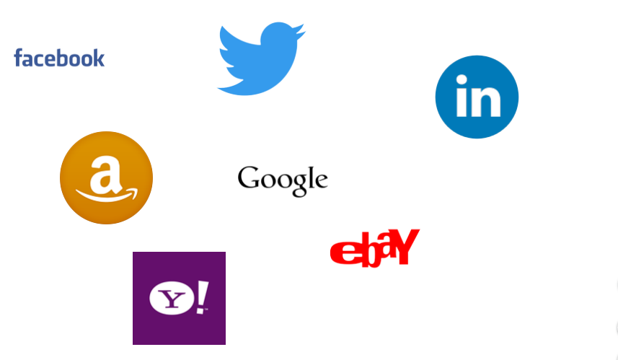
Rest: fournisseurs

Slide 61
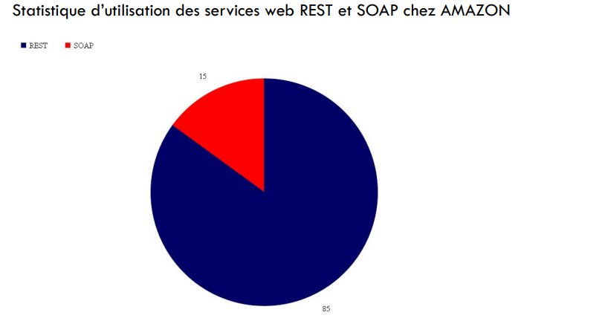
Rest: statistiques

Slide 62
Rest: caractéristiques
Les services Rest sont sans état(stateless)
Chaque requête envoyée au serveur doit contenir toutes les informations relatives à son état et est traitée indépendamment de toutes autres requête.
Minimisation des ressources système(pas de gestion de session, ni d’état)
Interface uniforme basée sur les méthodes HTTP(GET, POST, PUT, DELETE)
Les architectures Restful sont construites à partir de ressources uniquement identifiées par des URI(s)

Slide 63
Rquêtes REST
Ressources
  Identifiée par une URI(Uniform Resource Identifier)
Méthodes (verbes) permettant de manipuler les ressources (identifiants)
  Méthodes HTTP : GET, POST, PUT, DELETE
Représentation : Vue sur l’état de la ressource
  Format d’échanges entre le client et le serveur (XML, JSON, text/plain,…)

Slide 64
Ressource
Une ressource est un objet identifiable sur le système
  Livre, Catégorie, Client, Prêt
Une ressources n’est pas forcément un objet matérialisé (Prêt, Consultation, Facture…)
Une ressource est identifiée par une URI : Une URI identifie uniquement une ressource sur le système /banque/compte/1
Clef primaire de la ressource dans la BDD

Slide 65
Les méthodes
Une ressource peut subir quatre opérations de bases CRUD correspondant aux quatre principaux types de requêtes HTTP (GET, PUT, POST, DELETE)
REST s’appuie sur le protocole HTTP pour effectuer ces opérations sur les objets
  CREATE → POST
  RETRIEVE →GET
  UPDATE →PUT
  DELETE → DELETE

Slide 66
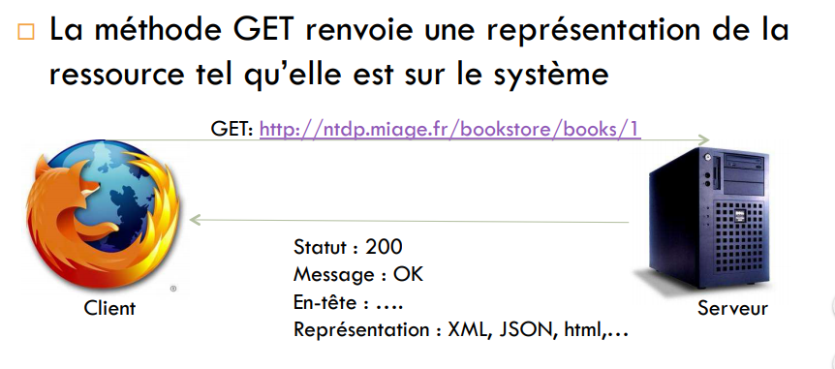
Méthode GET

Slide 67
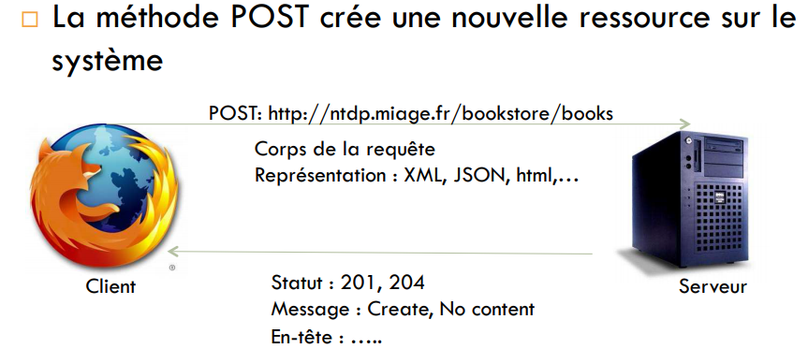
Méthode POST

Slide 68
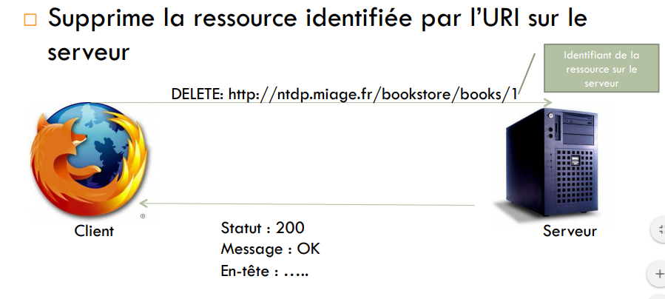
Méthode DELETE

Slide 69
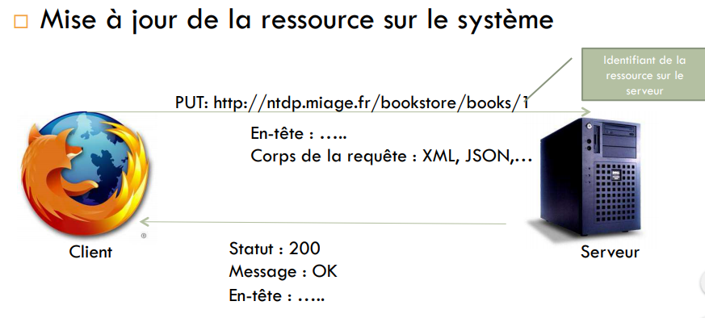
Méthode PUT

Slide 70
Reflexion
Que se passe t il
Si on fait de la lecture avec un POST ?
Si on fait une mise à jour avec un DELETE ?
Si on fait une suppression avec un PUT ?
→REST ne l’interdit pas
→ Mais si vous le faites, votre application ne respecte pas les exigences REST et donc n’est pas RESTFul

Slide 71
Représentation
Une représentation désigne les données échangées entre le client et le serveur pour une ressource:
  HTTP GET → Le serveur renvoie au client l’état de la ressource
  Patch,PUT, POST →Le client envoie l’état d’une ressource au serveur
Peut être sous différent format :
  JSON
  XML
  XHTML
  Text/plain
  …..

Slide 72
WADL
Web Application Description Language
Standard du W3C
Permet de décrire les éléments des services
  Resource, Méthode, Paramètre, Réponse
Permet d’interagir de manière dynamique avec les applications REST
→Moins exploité que le WSDL pour les Services SOAP

Slide 73
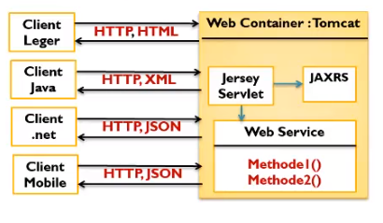
RESTful
WADL: Web Application Description Language

Slide 74
Règles de Restful
Règle n°1:
L’URI comme identifiant des ressources:
  Respecter un standard pour construire les URIs
Règle n°2:
Les méthodes HTTP comme identifiant des opérations:
  Post: pour ajouter (create)
  Get: pour consulter (Read)
  Put,Patch: pour mise à jour (Update)
  Delete: pour supprimer (Delete)
Règle n°3:
Les réponse http comme représentation des ressources
  Réponses http en différents formats(XML, JSON,…)en fonction de la demande du client.
Règle n°4:
Les liens comme relation entre ressources
  <a href=« … » rel=« payment »> effectuer un payement</a>
Règle n°5:
Un paramètre comme jeton d’authentification:
  Envoyer un jeton d’authentification différent pour chaque requête.

Slide 75
JSON
JSON « JavaScript Object Notation » est un format d’échange de données, facile à lire par un humain et interpréter par une machine.
Basé sur JavaScript, il est complètement indépendant des langages de programmation mais utilise des conventions qui sont communes à tous les langages de programmation (C, C++, Perl, Python, Java, C#, VB, JavaScript,….)
Deux structures :
  Une collection de clefs/valeurs →Object
  Une collection ordonnée d’objets →Array

Slide 76
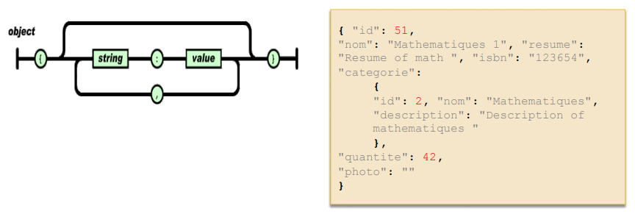
JSON
Objet Commence par un « { » et se termine par « } » et composé d’une liste non ordonnée de paire clefs/ valeurs. Une clef est suivie de « : » et les paires clef/ valeur sont séparés par « , »

Slide 77
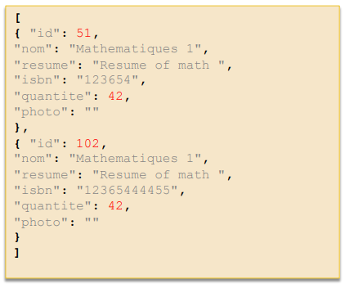
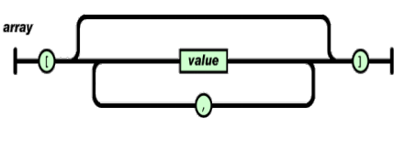
JSON
ARRAY Liste ordonnée d’objets commençant par « [« et se terminant par « ] », les objets sont séparés l’un de l’autre par « , ».

Slide 78
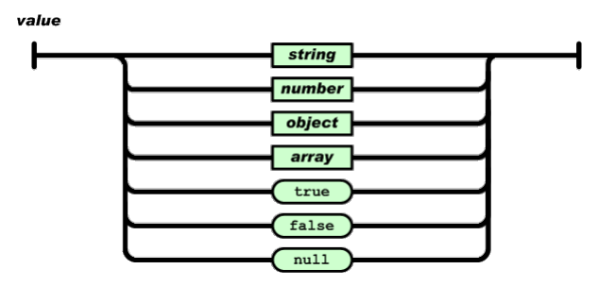
JSON
Value Un objet peut être soit un string entre « ""» ou un nombre (entier, décimal) ou un boolean (true, false) ou null ou un objet.

Slide 79
Développer des Web Services REST avec JAVA

Slide 80
JAX-RS
Acronyme de Java API for RestFul Web Services
Version courante 3.1 décrite par JSR 339
Depuis la version 1.1, il fait partie intégrante de la spécification Java EE 6
Décrit la mise en œuvre des services REST web coté serveur
Son architecture se repose sur l’utilisation des classes et des annotations pour développer les services web

Slide 81
JAX-RS →Implémentation
JAX-RS est une spécification et autour de cette spécification sont développés plusieurs implémentations
  JERSEY : implémentation de référence fournie par Oracle ( http://jersey.java.net )
  CXF : Fournie par Apache ( http://cfx.apache.org )
  RESTEasy : fournie par JBOSS
  RESTLET : L’un des premiers framework implémentant REST pour Java

Slide 82
JERSEY
Version actuelle 3 implémentant les spécifications de JAX-RS 3.0
Intégré dans Glassfish et l’implémentation Java EE (6,7)
Supportés dans Netbeans

Slide 83
JAX-RS : Développement
Basé sur POJO (Plain Old Java Object) en utilisant des annotations spécifiques JAX-RS
Pas de modifications dans les fichiers de configuration
Le service est déployé dans une application web
Pas de possibilité de développer le service à partir d’un WADL contrairement à SOAP
Approche Bottom/Up
  Développer et annoter les classes
  Le WADL est automatiquement généré par l’API

Slide 84
Annotation JAX-RS
La spécification JAX-RS dispose d’un ensemble d’annotation permettant d’exposer une classe java dans un services web :
  @Path
  @GET, @POST, @PUT, @DELETE
  @Produces, @Consumes
  @PathParam

Slide 85
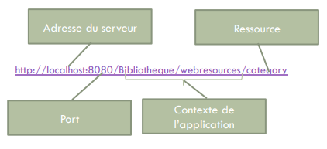
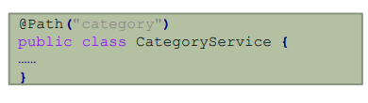
Modéliser les URIs
URIs sont déterminés par l’annotation @Path
Permet d’exposer une classe dans le WS
Définit la racine des ressources (Root Racine Ressources)
Sa valeur correspond à l’URI relative de la ressource

Slide 86
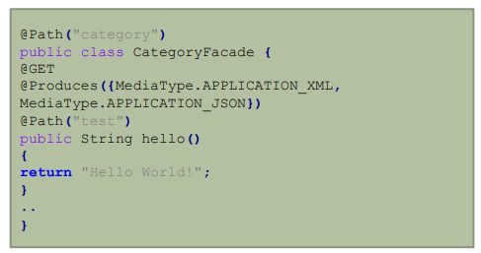
URIs des méthodes
@Path peut être utilisée pour annoter des méthodes d’une classe
L’URI résultante est la concaténation entre le valeur de @Path de la classe et celle de la méthode

Slide 87
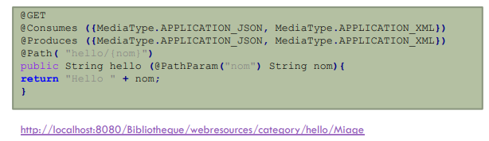
URIs dynamiques
La valeur définie dans l’annotation @Path n’est forcément un constante, elle peut être variable.
Possibilité de définir des expressions plus complexes, appelées Template Parameters
Les contenus complexes sont délimités par « {} »
Possibilité de mixer dans la valeur @Path des expressions régulières

Slide 88
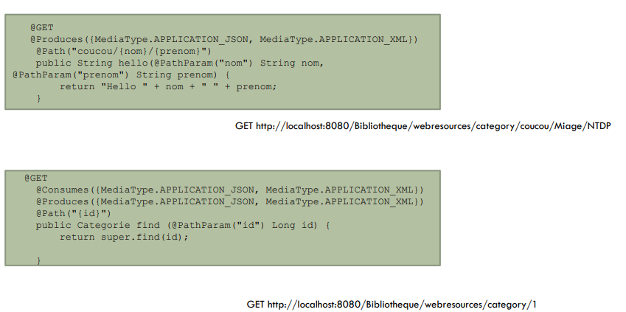
URIs dynamiques

Slide 89
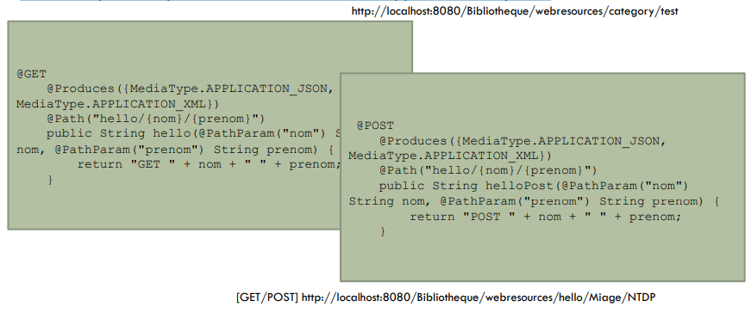
@GET, @POST, @PUT, @DELETE
Permettent de mapper une méthode à un type de requête HTTP
Ne sont utilisables que sur des méthodes
Plusieurs méthodes peuvent avoir le même chemin, le mapping uri/méthode est fait automatiquement par JAX-RS en fonction du type de la requête

Slide 90
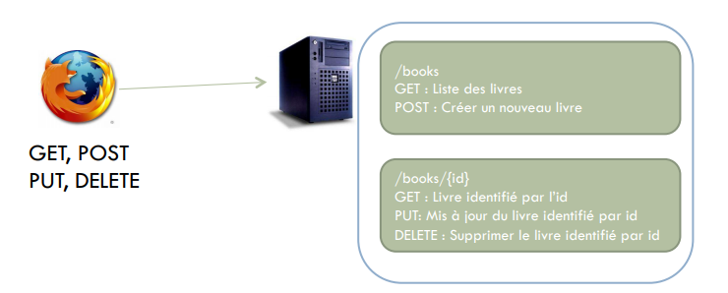
@GET, @POST, @PUT, @DELETE
Les opérations CRUD sur les ressources sont réalisées au travers des méthodes de la requête HTTP

Slide 91
Outils de test
Il existe de nombreux outils en ligne permettant de tester les services Web REST
Certains sont disponibles sous forme d’extension que vous pouvez installer dans les navigateurs
  RestConsole
  PostMan

Slide 92
Service Web REST
Application

Slide 93
Application
Créer un service Restfull qui permet de gérer un catalogue de produits appartenant à une categorie.
Une catégorie est définie par son identifiant, son nom et sa photo.
Un produit appartenant à une catégorie, est défini par son identifiant, sa désignation, son prix et sa photo
Le service devrait permettre les opérations suivantes:
  Ajouter une nouvelle catégorie
  Ajouter un nouveau produit
  Consulter toutes les catégories
  Consulter les produits d’une catégorie
  Consulter une catégorie
  Consulter un produit
  Consulter les produits dont la désignation contient un mot clé
  Mettre à jour un produit
  Supprimer un produit
L’application Web se compose de deux couches
La couche métier définie par:
  Les entités Catégorie et produit
  Une interface IcatalogueMetier
  Une implémentation de cette interface qui suppose que les produits et les catégories sont stockés dans des collections de type Hashmap
La couche service représentée par un service Restful basée sur jersey et Tomcat

Slide 94
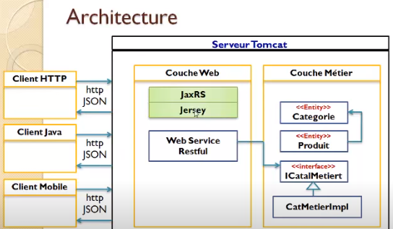
Application

